Slide 1
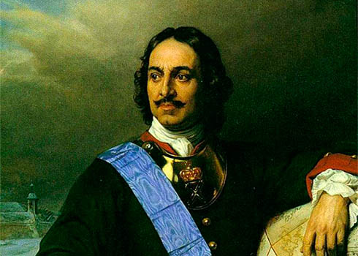
«Петр Первый. Россия на рубеже веков».

Slide 2
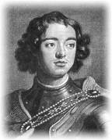
на уроке мы узнаем о начале царствования Петра Первого.

Slide 3
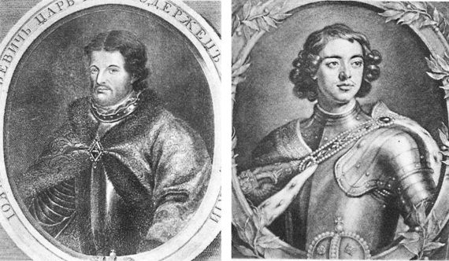
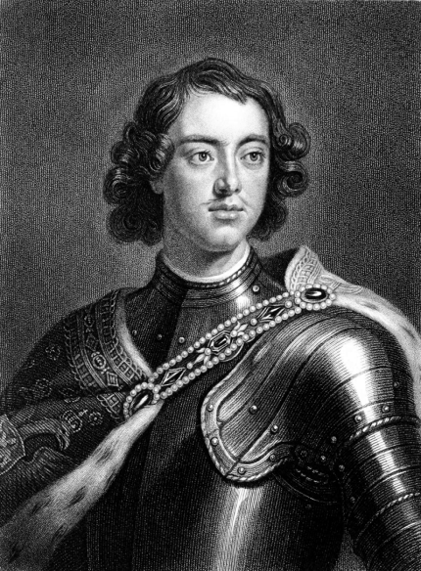
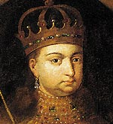
1. Детство Петра.
2. Двоецарствие. Царевна Софья.
3. Начало царствования Петра.

Slide 4
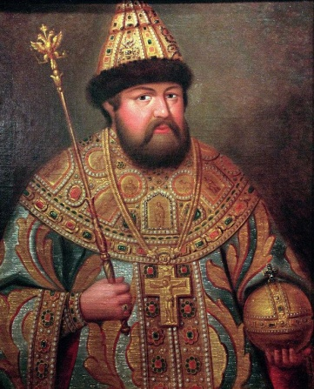
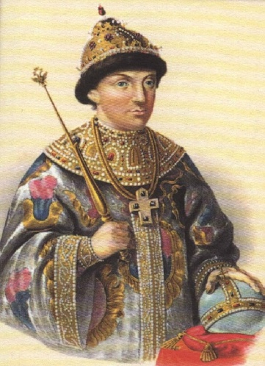
30 мая 1672 года родился Петр, у него было хорошее, крепкое здоровье. В 1676 году умер царь Алексей Михайлович, новым царем стал Федор, старший брат Петра. Федор болел и поэтому в 1682 году умер, встал вопрос о престолонаследии.

Slide 5
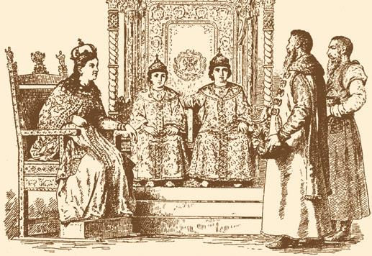
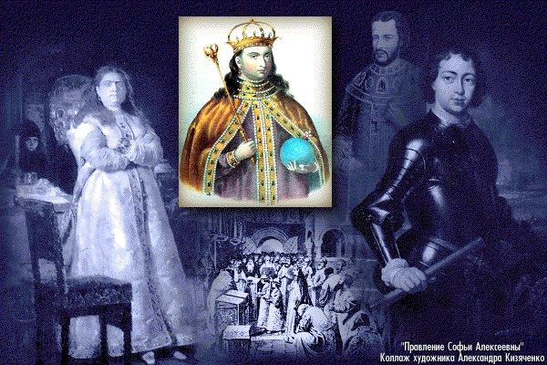
Новым царем должен был стать Иван, старший брат Петра, но он был очень болен. Поэтому царями были провозглашены оба брата, Иван и Петр. До их совершеннолетия соправительницей назначалась их сестра Софья, сложилось двоецарствие. Но фактически власть принадлежала Софье.
Петр с матерью уехали из Москвы.

Slide 6
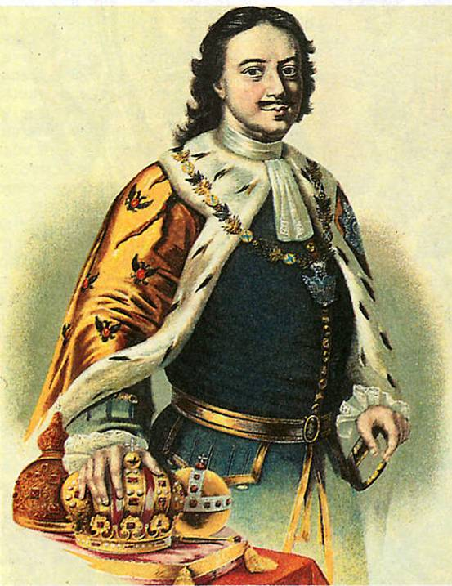
В 1689 году Пётр вернулся в Москву, начиналось самостоятельное правление молодого царя.

Slide 7
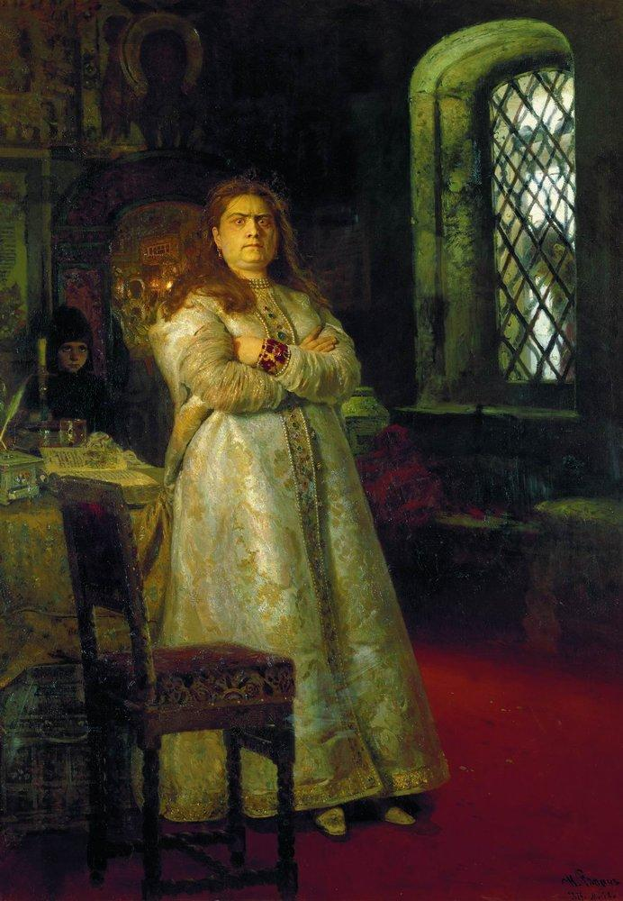
Когда Пётр вернулся в Москву, он объявил о прекращении правления Софьи.

